Slide 1

Futureniture
Teammitglieder:
Martin Grüner

Slide 2
Inhaltsverzeichnis
1. Aufbau der Szene
2. Texturen
3. Auswahlmenü
4. Steuerung
5. 3D-Modelle/Schatten
6. Infobox
7. Video Anwendung
8. Vergleich Planung/Realität
9. Zeitaufwand

Slide 3
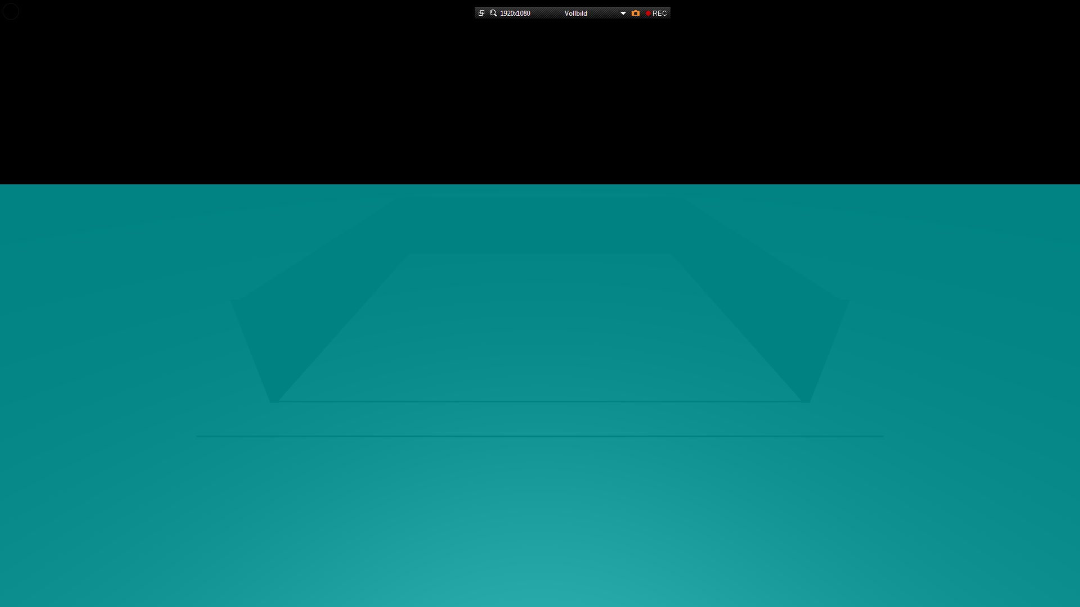
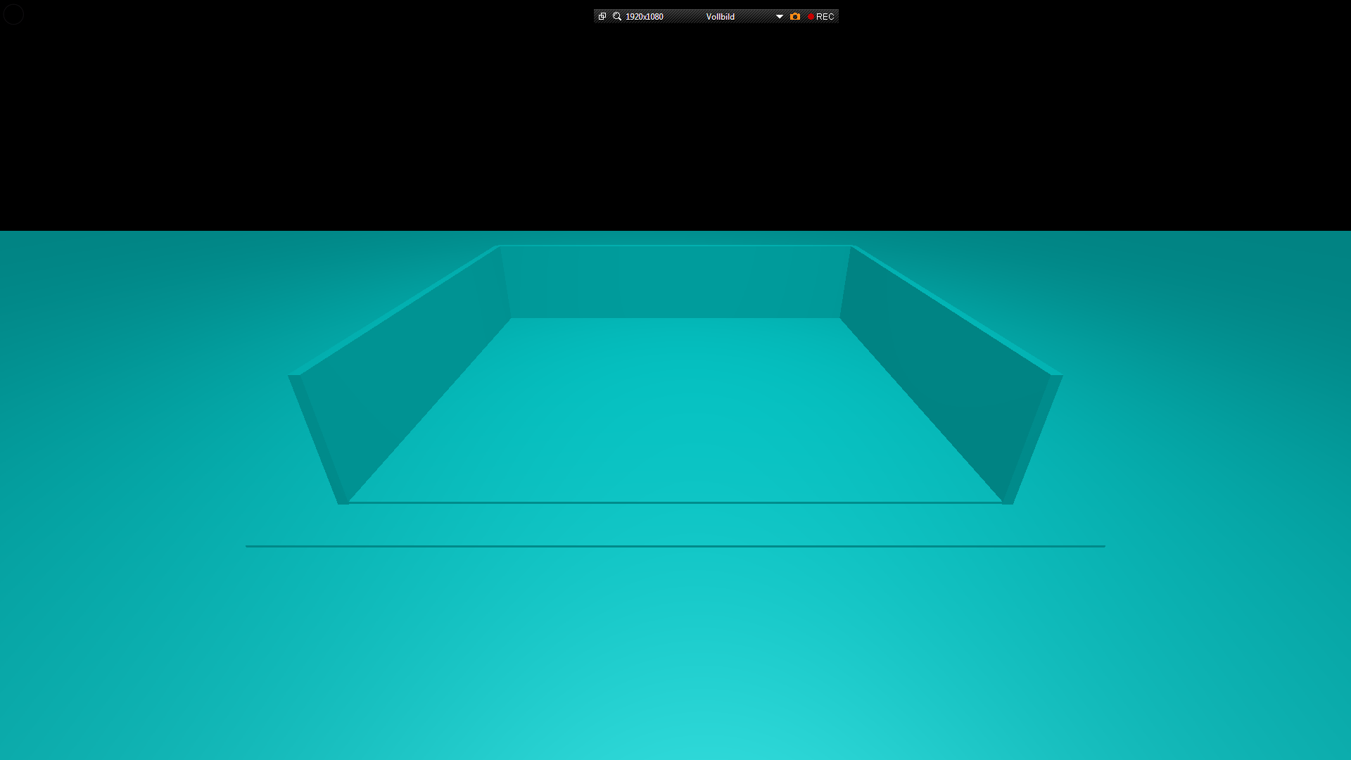
1. Aufbau der Szene:
Zuerst habe ich mit dem grundsätzlichen Aufbau der Szene begonnen.
Dazu habe ich dem Skript eine neu Szene, eine Kamera und einen „WebGlRenderer“ hinzugefügt.
Da ich meinen Objekten beim Aufbau ein „PhongMaterial“ zugewiesen hatte, musste ich direkt ein Licht mit in die Szene einbinden, um diese sehen zu können.
Auf den beiden Abbildungen ist das Grundgerüst meiner Szene zu sehen, bestehend aus einer Plane und fünf „BoxGeometries“.
In Abbildung eins sieht man den Aufbau der Szene mit dem hinzugefügtem „HemisphereLight“.
In der zweiten Abbildung ist noch ein zusätzliches „SpotLight“ integriert.
Abb. 1: Grundgerüst mit HemisphereLight
Abb. 2: Grundgerüst mit zusätzlichem SpotLight

Slide 4
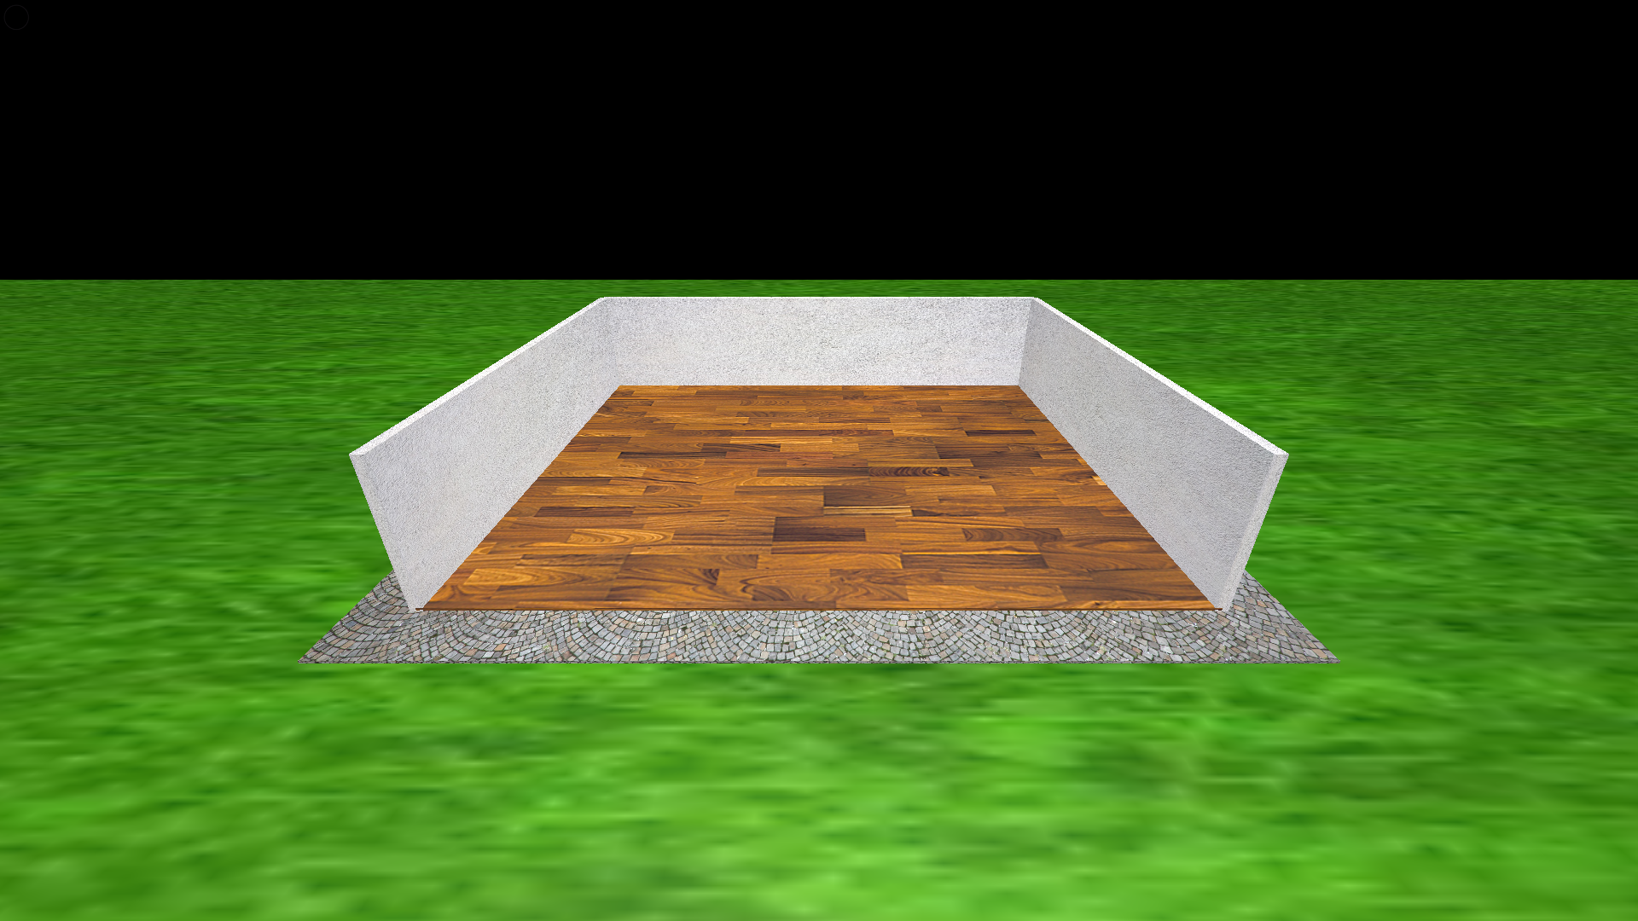
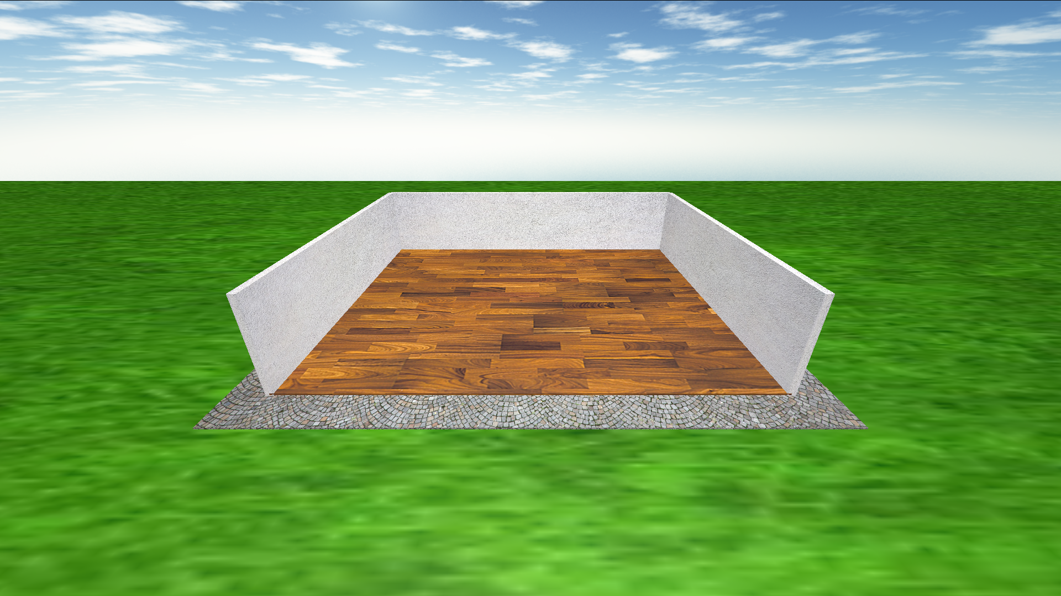
2. Texturen
Als nächsten Schritt, habe ich die für die Grundszene benötigten Texturen geladen und den Objekten
(Wände, Fussboden, Weg, Wiese) als Materialtextur zugewiesen.
In diesem Codeabschnitt sind auch die Texturen zur späteren Änderung des Bodens und der Wände integriert.
In Abbildung vier ist die erstellte Skybox zu sehen, wodurch die Szene einen weitläufigeren Eindruck erhält.
Die Skybox besteht aus einer „CubeGeometry“, dessen Flächen über ein Array mit passenden Texturen belegt werden.
Um ein an den Bildschirm angepasstes Bild zu erhalten, ist hier bereits das „WindowResize-Event“
initialisiert.
Abb. 3: Aufbau mit ersten Texturen
Abb. 4: Skybox

Slide 5
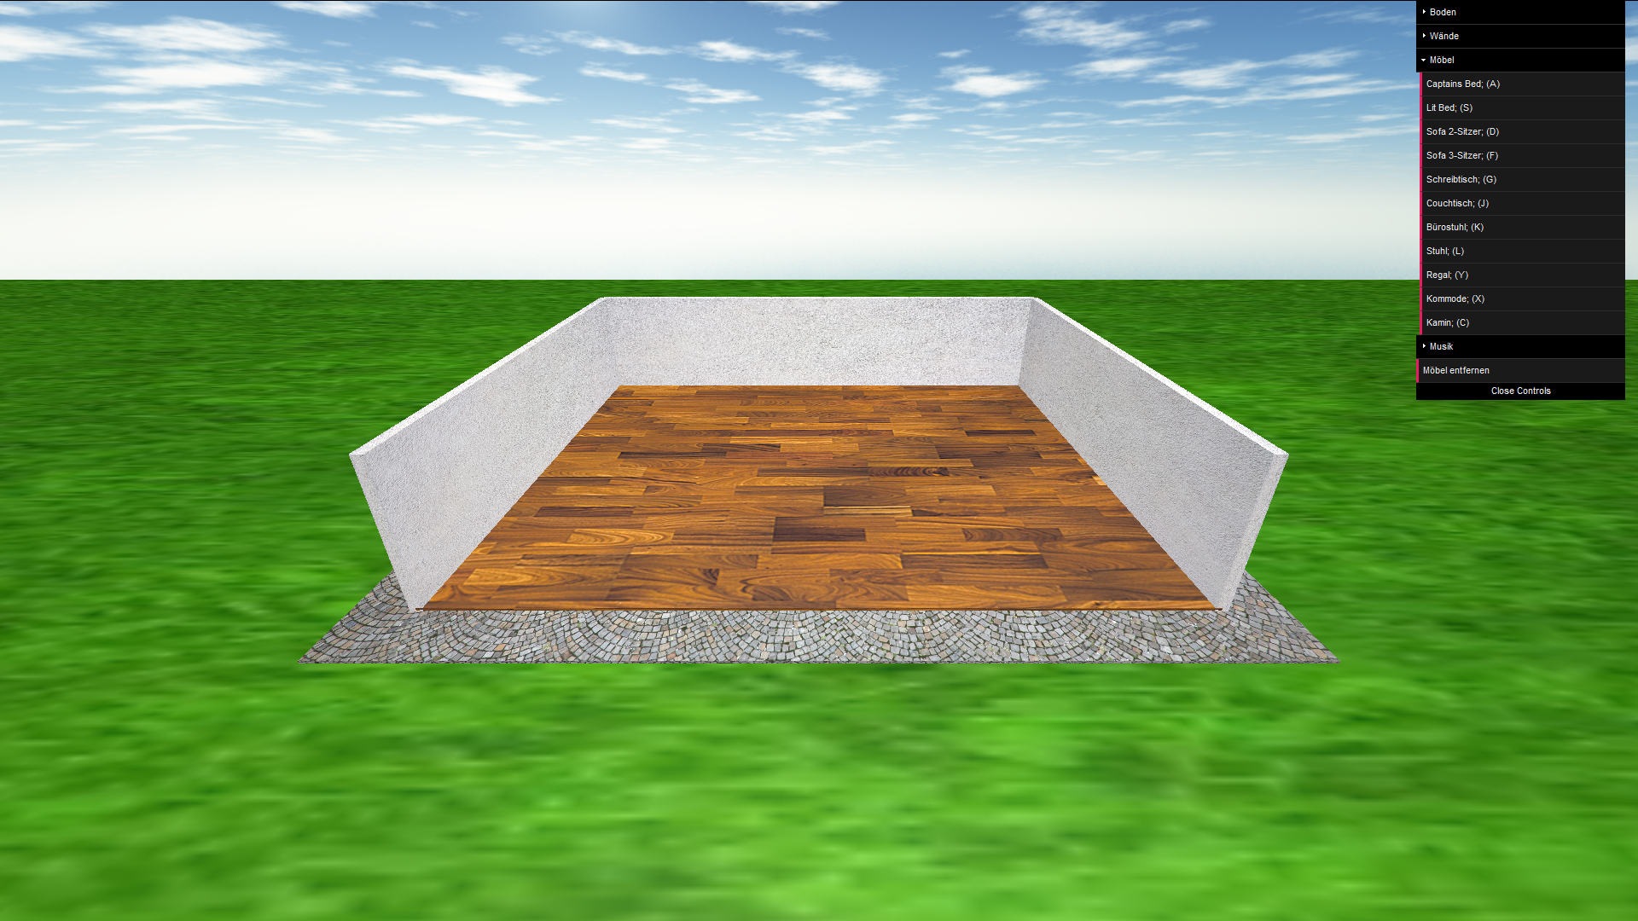
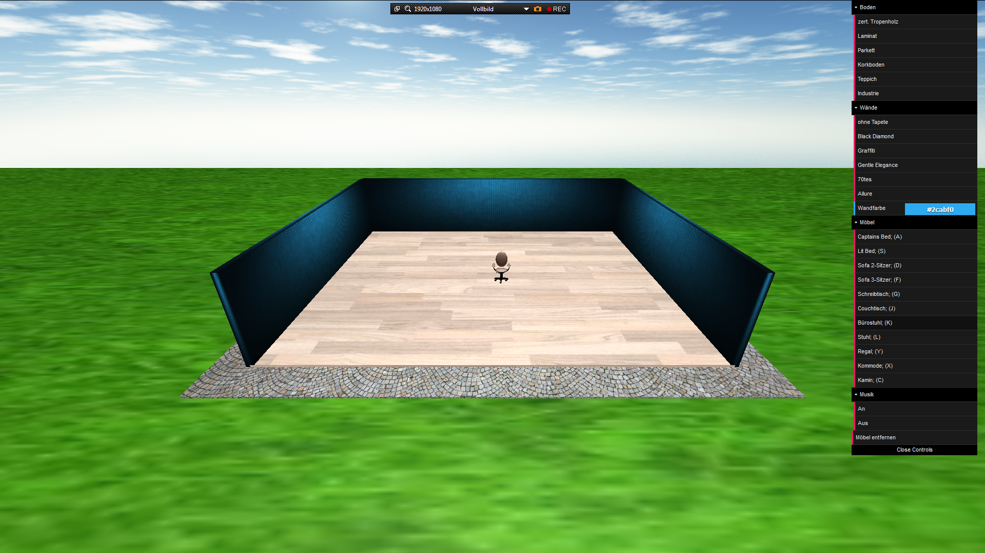
3. Auswahlmenü
Für die Umsetzung des Auswahlmenüs habe ich mich für ein „dat.gui-Widget“ entschieden.
Dies bietet viele Möglichkeiten der Belegung und nimmt dabei sehr wenig Platz ein.
Hierbei werden als erstes Parameter festgelegt, anschließend die einzelnen Ordner und Auswahlbuttons erstellt.
Nun werden die Funktionen programmiert in denen ein „OBJMTLLoader“ die ausgesuchten Modelle lädt, die Musik ein- und ausgeschaltet wird, die Texturen geändert oder Modelle entfernt werden können.
Um die Auswahl zu aktivieren, werden nun den Parametern die Funktionen, und den Auswahlbuttons die Parameter zugewiesen.
Abb. 5: Eingebundene GUI zur Steuerung
Abb. 6: Auswahlbuttons mit Funktionen belegt

Slide 6
4. Steuerung
Die Bewegungssteuerung habe ich mit „EventControls-Skript“ umgesetzt, um die Modelle zu verschieben und per drag-and-drop positionieren zu können.
Um die Modelle zu rotieren, habe ich mich für ein „KeyboardState-Skript“ entschieden.
Dabei habe ich jedem Möbelstück eine Taste zugewiesen, welches über „getObjectByName“ angesprochen wird, und somit eine Zuweisung der Aktion ermöglicht.
Abb. 7: Bewegungssteuerung
Abb. 8: Rotationssteuerung

Slide 7
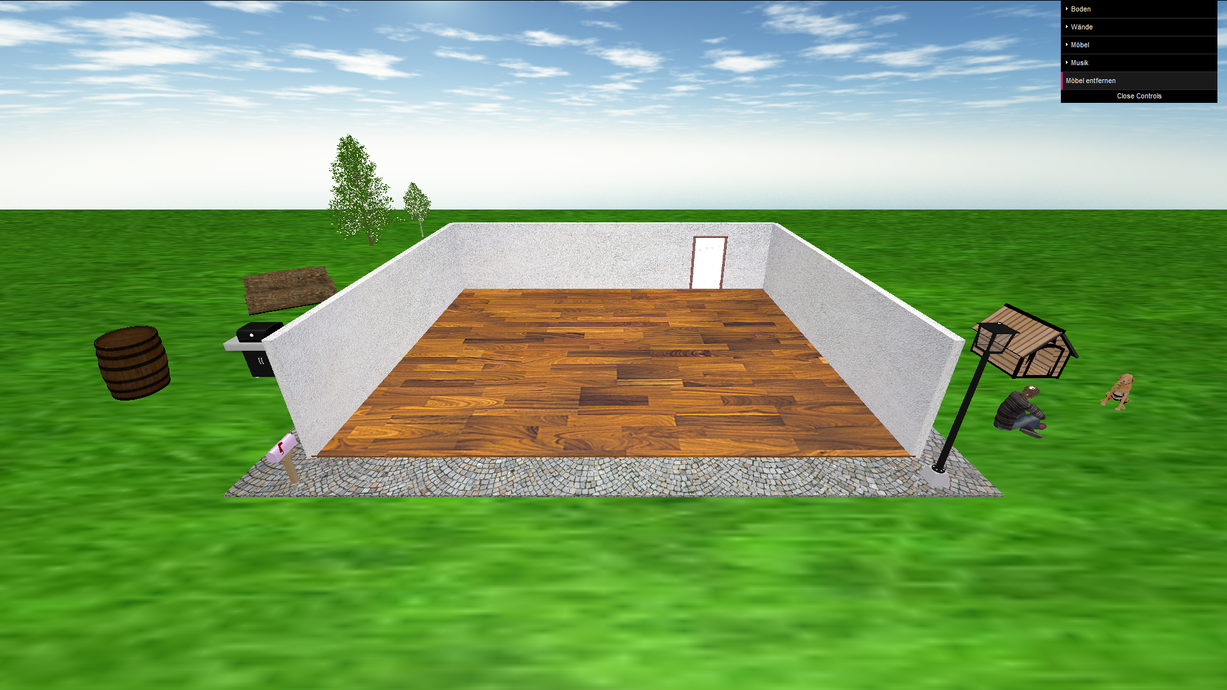
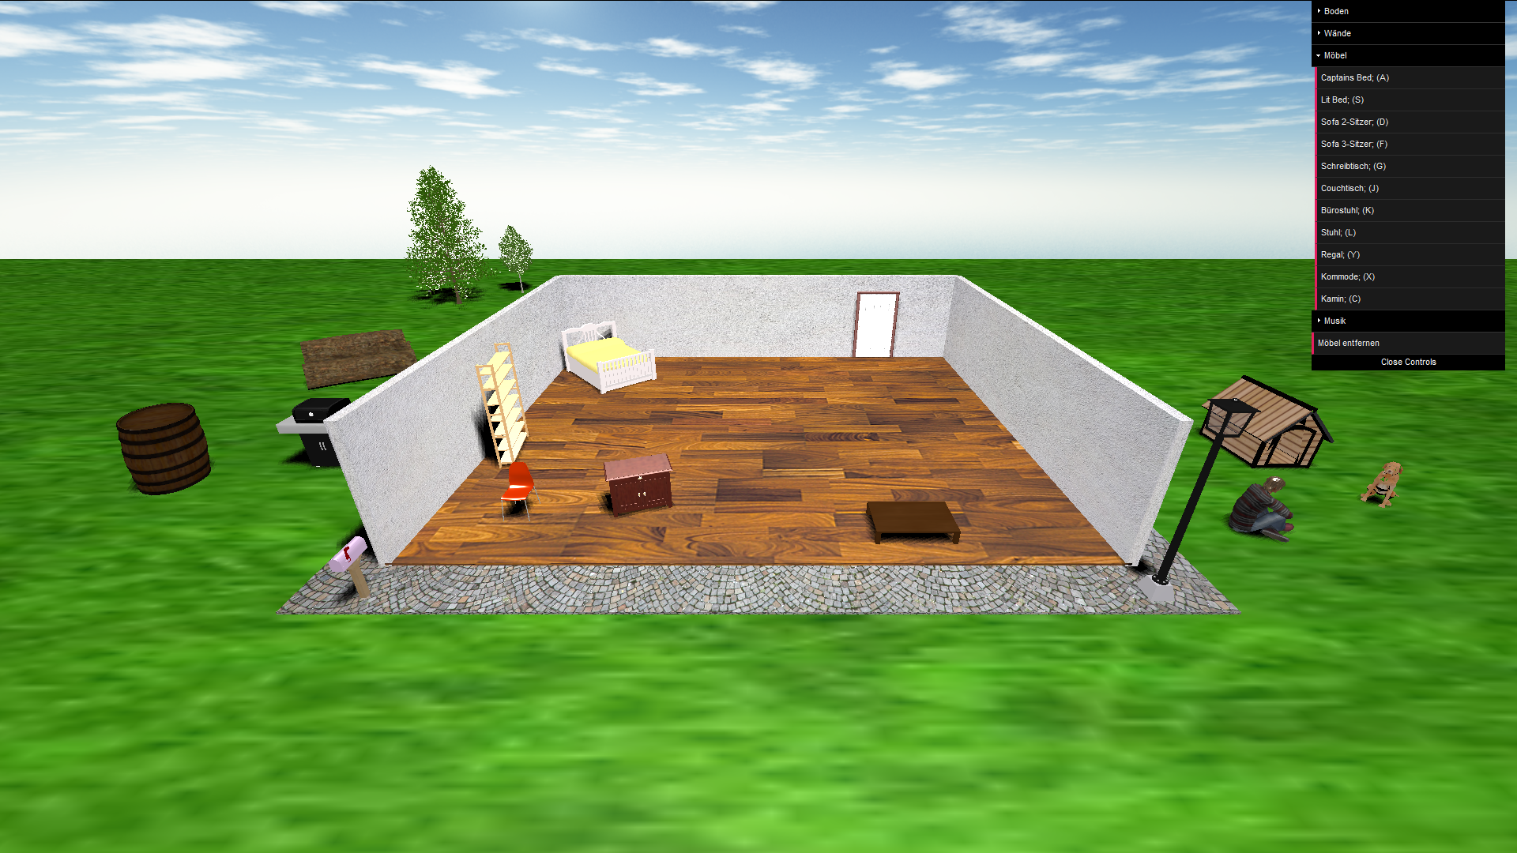
5. 3D-Modelle/Schatten
Zur Vervollständigung der Szene habe ich noch zusätzliche texturierte 3D-Modelle über den „OBJMTLLoader“ eingebunden, und neben dem eigentlichen Mittelpunkt der Anwendung positioniert.
Um ein realistischeres Gesamtbild zu erhalten, wurden noch Schatten hinzugefügt.
Diese werden über den Renderer sowie dem Licht aktiviert, und müssen für die einzelnen Objekte freigeschaltet werden.
Abb. 9: Vervollständigte Szene mit 3D-Modellen
Abb. 10: Schatteneffekte

Slide 8
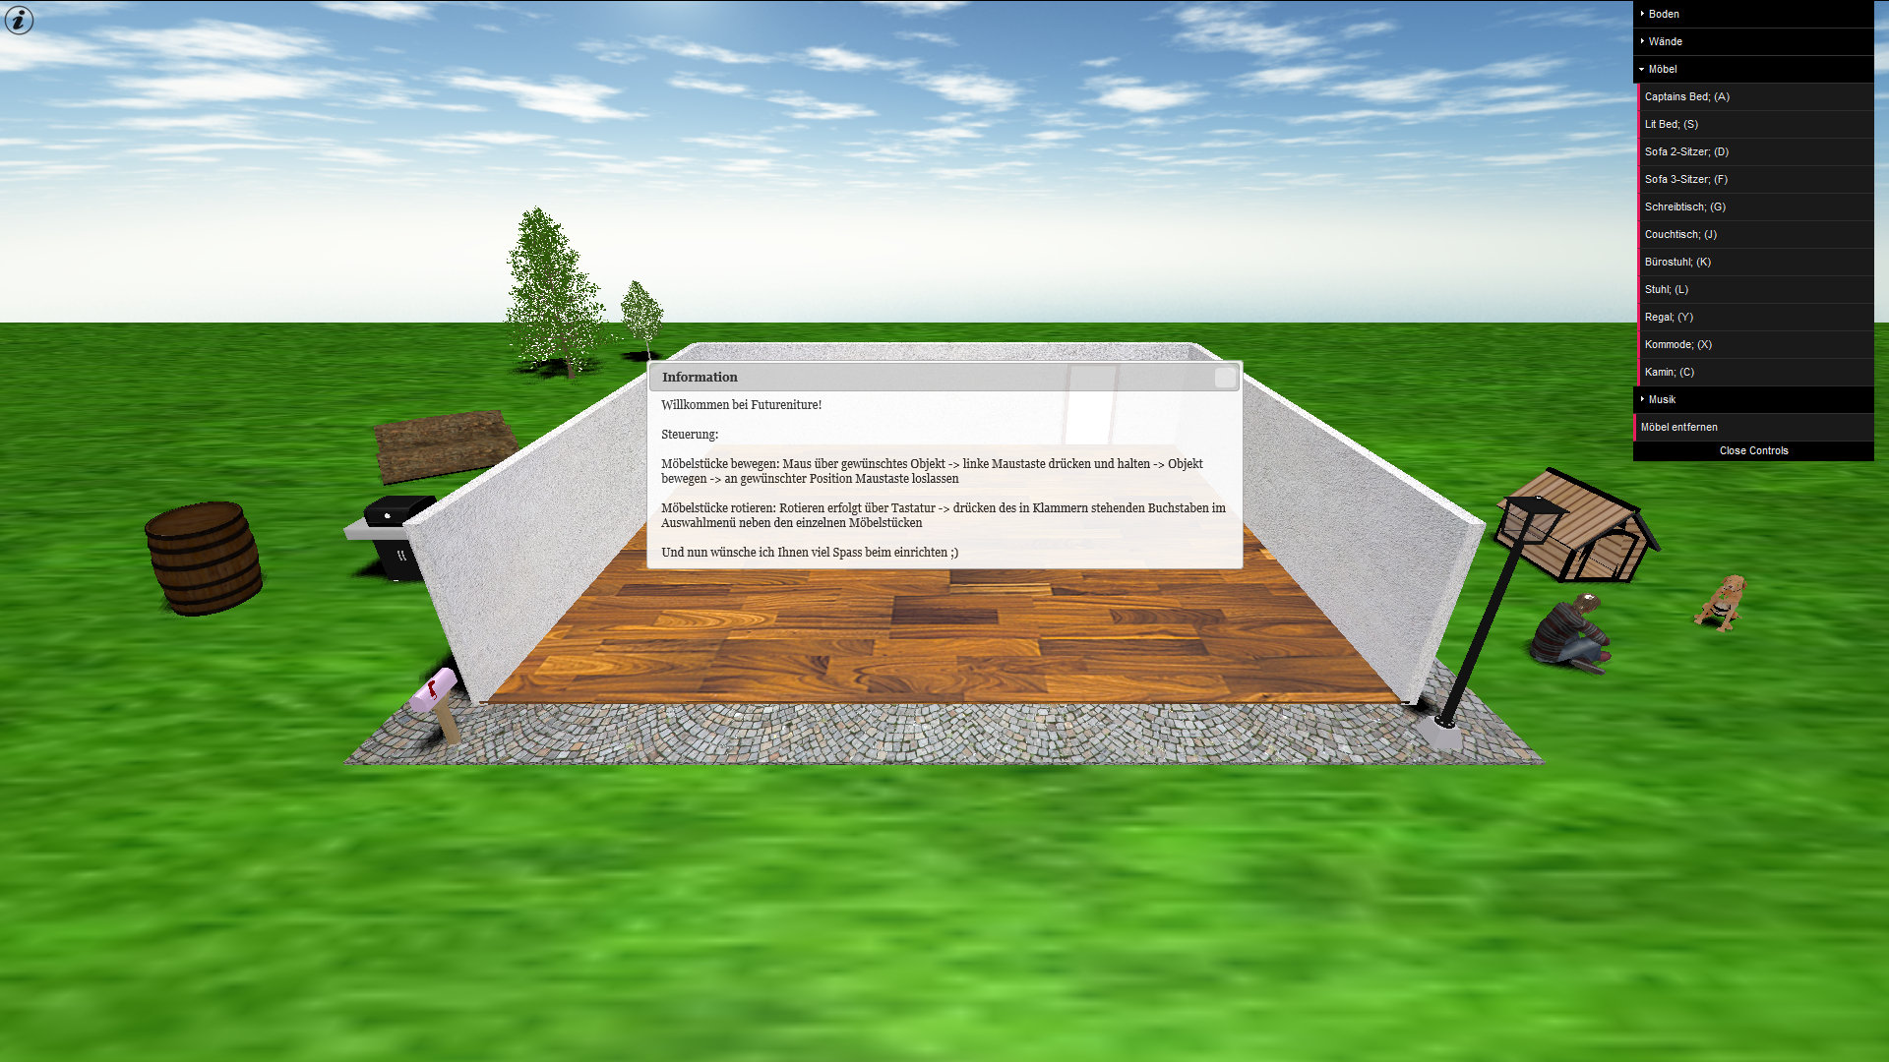
6. Infobox
Die eingefügte Infobox, welche über ein Icon im oberen linken Bildrand erreichbar ist, soll dem Anwender die Bedingung des Einrichtungs-konfigurators erleichtern.
Die Infobox wurde mit Hilfe von Jquery und CSS, sowie einer Javascript Datei erstellt.
Abb. 11: Infobox für Anwender

Slide 9
7. Video Anwendung

Slide 10
8. Vergleich Planung/Realität
Die Umsetzung der im Vorfeld erstellten Zeitplanung ist mir weitestgehend gelungen.
Probleme welche die Fertigstellung meines Projektes etwas verzögert haben,
waren zum einen die Bewegungssteuerung und zum anderen die Rotationssteuerung.
Hierbei hatte ich zuerst einen völlig anderen Ansatz, den technisch jedoch
leider nicht umsetzen konnte.
Eine vorher geplante Snap-Funktion, bei der die Modelle am gewünschten Ort
sozusagen einrasten, konnte ich aus zeitlichen Gründen nicht mehr umsetzen.
Insgesamt bin ich mit meinem Projekt und der dafür benötigten Zeit zufrieden
sehr zufrieden.

Slide 11
9. Zeitaufwand
Aufgabe Stunden
Aufbau der Szene..........................................................................................................8
Kamera/Licht..................................................................................................................5
Texturen........................................................................................................................13
Auswahlmenü(dat.gui)..................................................................................................16
Steuerung.....................................................................................................................20
3D-Modelle/Schatten....................................................................................................20
Audio..............................................................................................................................2
Infobox............................................................................................................................2
Korrekturen/Bugfixing.....................................................................................................9
_________
95

Slide 12
Danke für die Aufmerksamkeit!

